Slide 1
2차 Runga Kutta
계산 프로그램

Slide 2
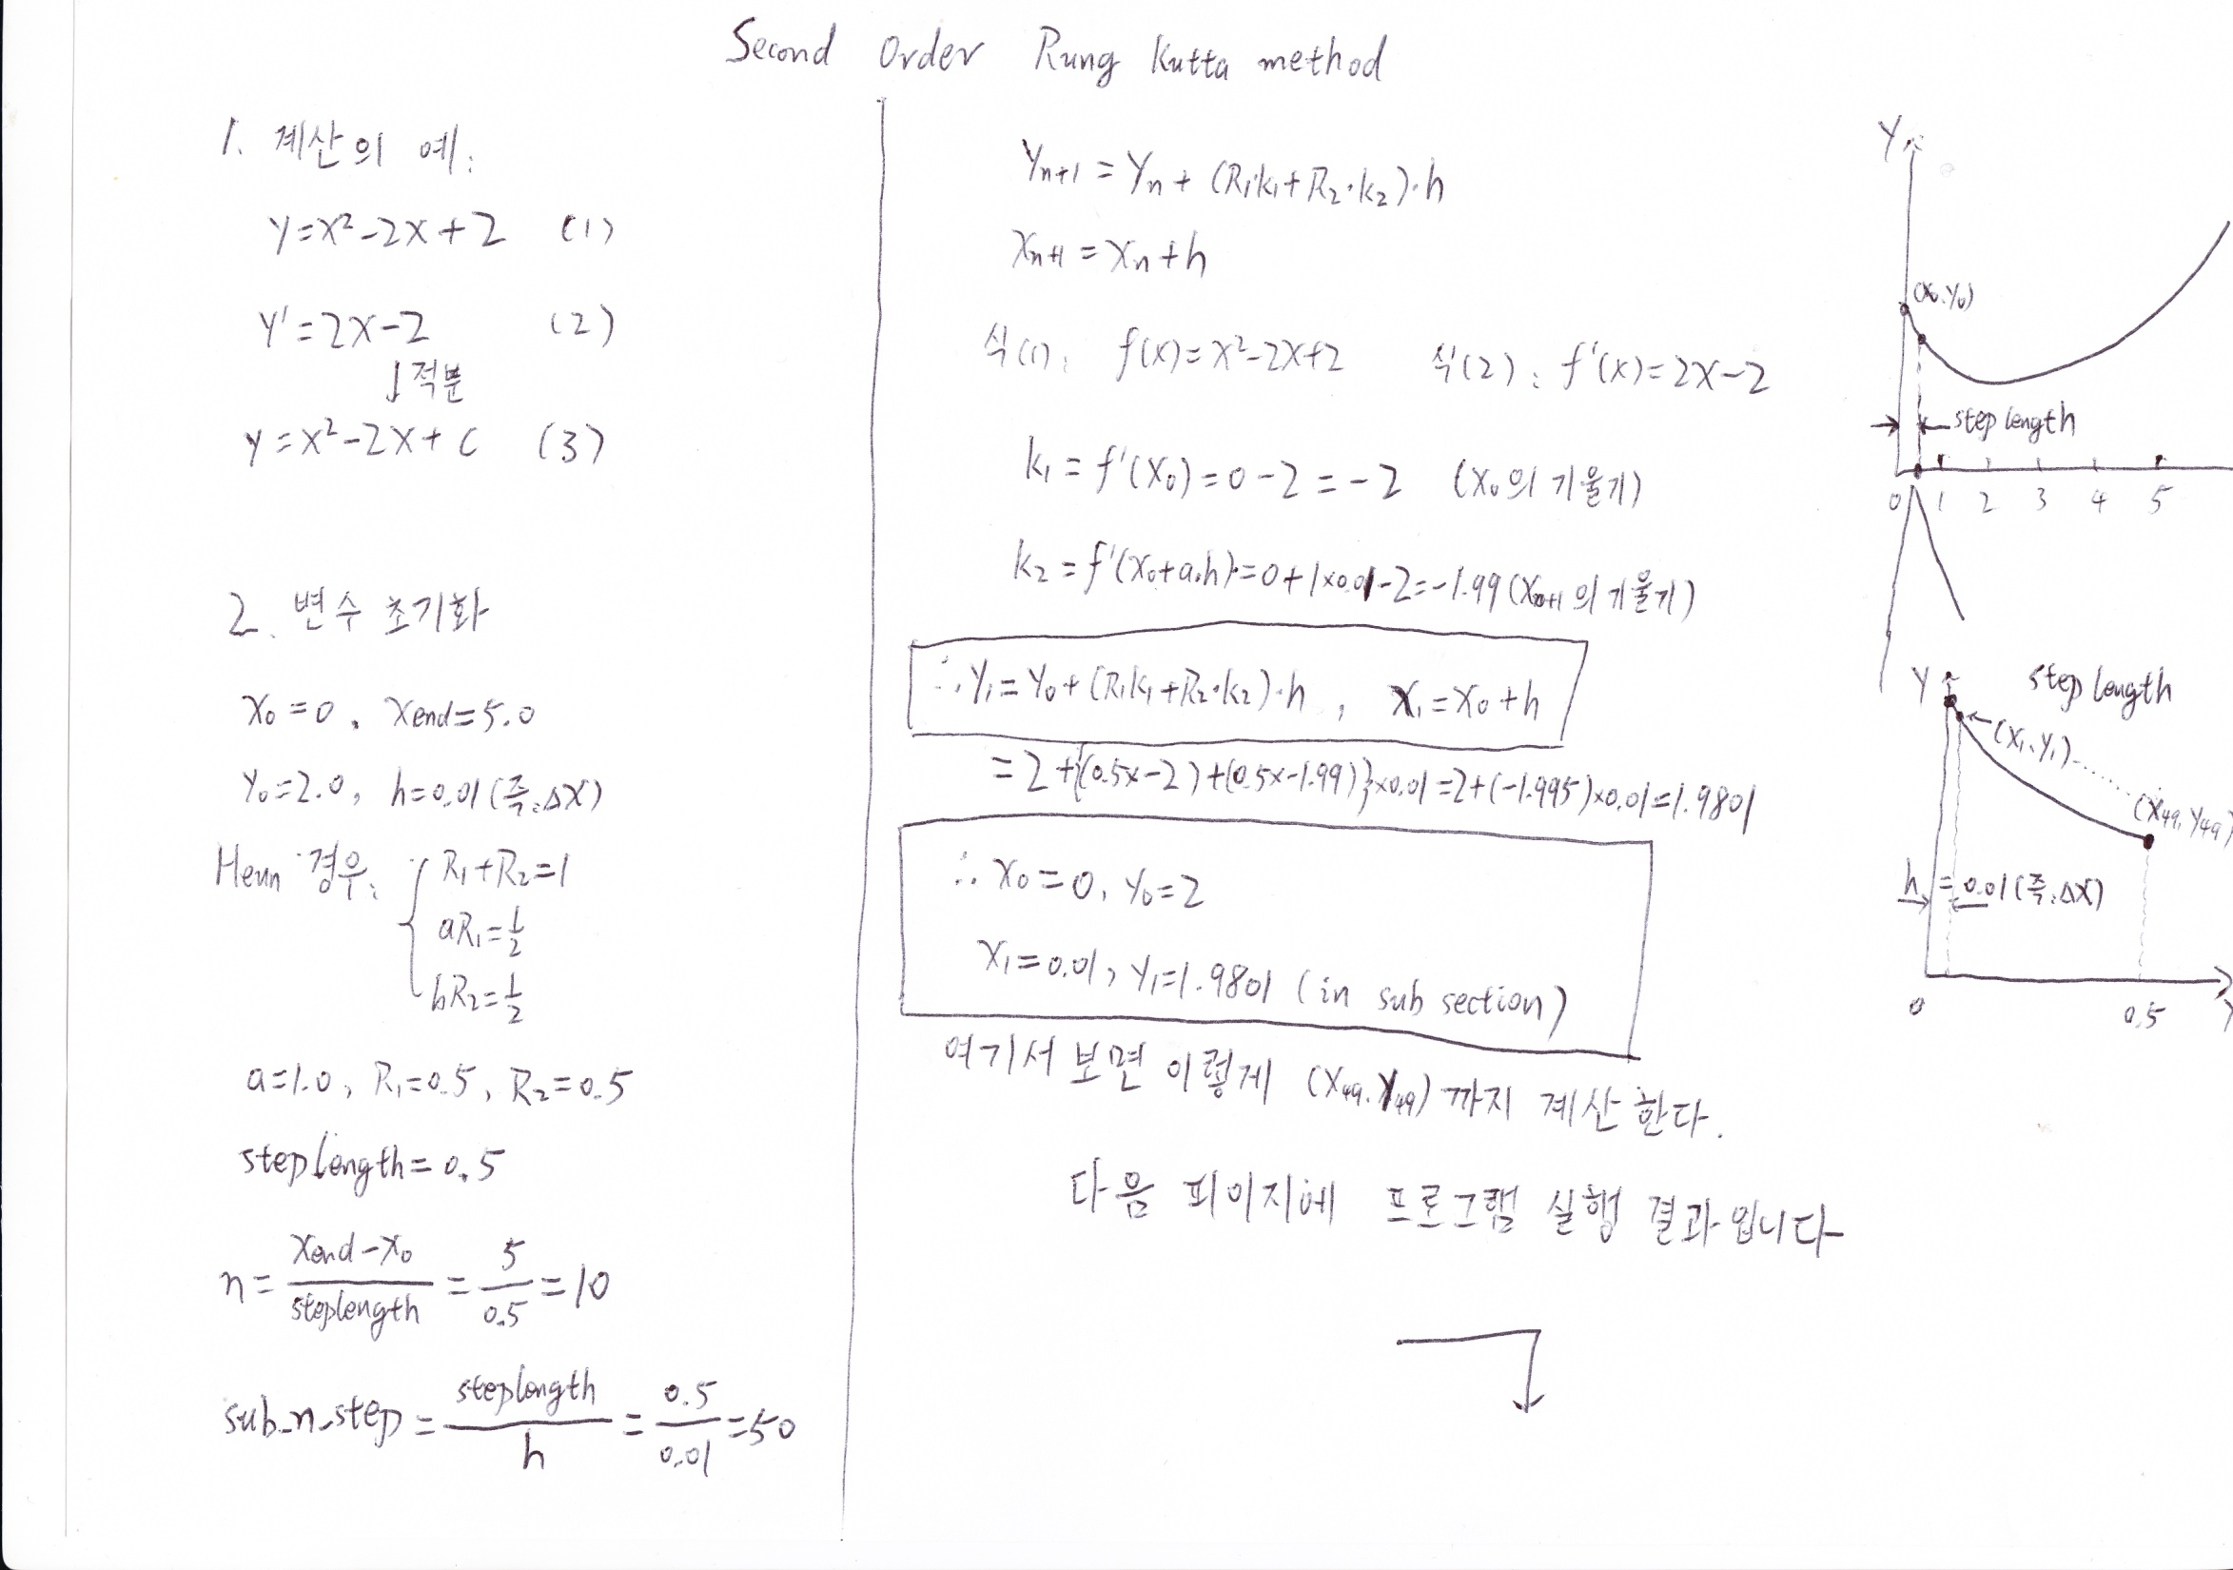

Slide 3
주요 알고리즘
for(i=0; i<=(int)n; i++)
{
for(j=0; j<(int)sub_n_step; j++)
{
k1 = differential_function(sub_x);
k2 = differential_function(sub_x+a*h);
sub_x = sub_x+h;
sub_y = sub_y+(R1*k1 + R2 * k2)*h;
if(i==0 && j==0)
{
printf("In sub section 1(0 ~ 0.5)\n\n");
printf("(x0 , y0)\n");
printf("(%0.5f , %0.5f)\n", x0, y0);
printf("(x1 , y1)\n");
printf("(%0.5f , %0.5f)\n", sub_x, sub_y);
}
}
X[i+1] = sub_x;
Y[i+1] = sub_y;
}

Slide 4
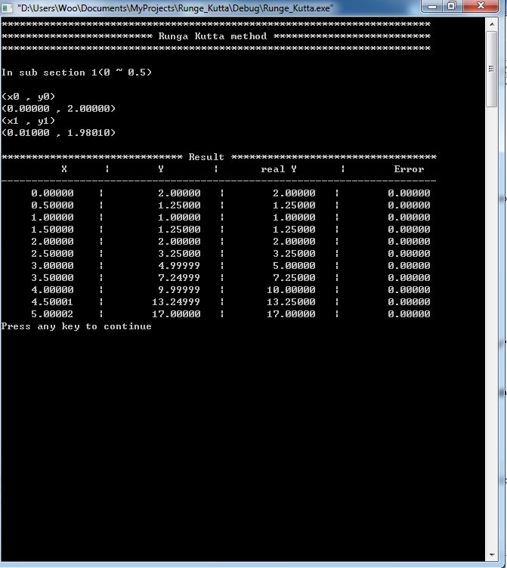
실행결과

